Slide 1



TEMA 1:
Los Números Naturales
INTRODUCCIÓN
SUMAS Y RESTAS
MULTIPLICACIÓN Y DIVISIÓN
JERARQUÍA DE OPERACIONES

Slide 2

TEMA 1: Los Números Naturales
Multiplicar es una forma abreviada de realizar una suma repetida de sumandos iguales.
EJEMPLO: Si una entrada al cine cuesta 8 €, ¿cuánto costarían 5 entradas?
$$8∙5=8+8+8+8+8=40€$$
8€
¿?

Slide 3

TEMA 1: Los Números Naturales
Propiedad conmutativa: El producto no varía al cambiar el orden de los factores.
a $∙$ b = b $∙$a
$$8∙5=5∙8=40$$
Propiedad asociativa: El resultado es independiente de cómo se agrupen los factores
(a $∙$ b) $∙$ c = a $∙$ (b $∙$ c)
$$(8∙5)∙2=8∙(5∙2)=80$$

Slide 4


TEMA 1: Los Números Naturales
Propiedad distributiva: El producto de un número por una suma (o resta) es igual a la suma (o resta) de los productos del número por cada sumando.
a ∙ (b + c) = a ∙ b + a ∙ c
$$8∙\left(5+2\right)=8∙7=56$$
$$8∙5+8∙2=40+16=56$$
$$8∙\left(5+2\right)=8∙5+8∙2$$

Slide 5
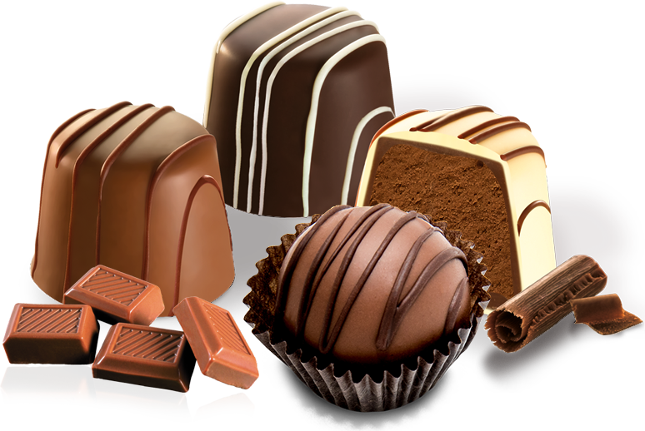
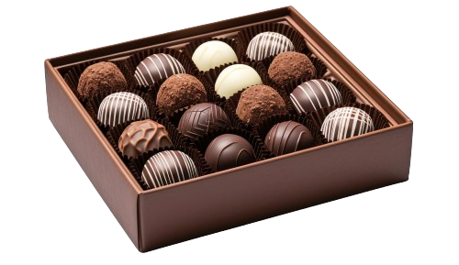
TEMA 1: Los Números Naturales
Dividir es repartir en partes iguales.
EJEMPLO: Se distribuyen 150 bombones en 6 cajas iguales. ¿Cuántos bombones irán en cada caja?
150
6
30
2
5
150
6
0
25 bombones por caja

Slide 6
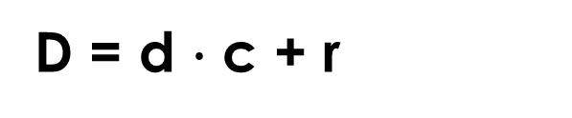
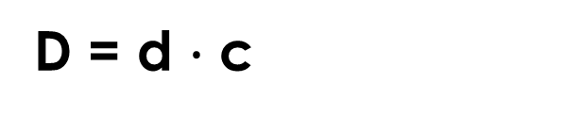
TEMA 1: Los Números Naturales
Una división es exacta cuando el resto es 0
D
d
D = d $∙$ c
0
c
Una división es entera cuando el resto es distinto a 0
D
d
D = d $∙$ c + r
r
c

Slide 7
TEMA 1: Los Números Naturales
Una división es exacta cuando el resto es 0
D
d
D = d $∙$ c
0
c
Una división es entera cuando el resto es distinto a 0
D
d
D = d $∙$ c + r
r
c

